Slide 1

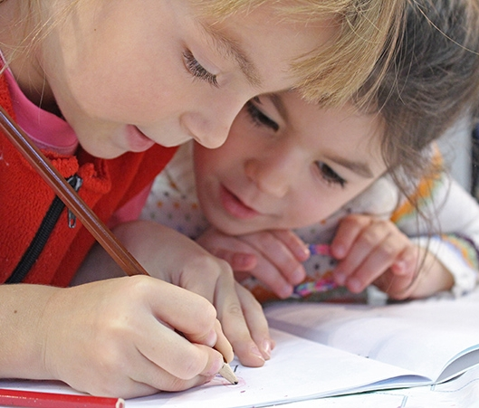
INFORMACIÓN IMPORTANTE
CICLO 2024
EDUCACIÓN PRIMARIA

Slide 2
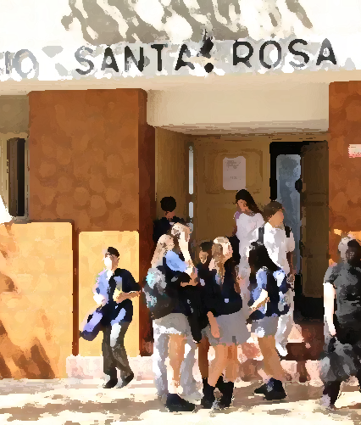
HORARIOS
El horario de ingreso al colegio es a partir de las 7:30 hs
Acto de inicio de la jornada 7:40 hs - al toque de la campana se cerrará la puerta de vidrio quedando los alumnos en el hall de entrada hasta que culmine el izamiento de bandera y oración inicial.
Luego del horario de salida de cada grado se tendrá una tolerancia de hasta 15 min como máximo.
Quedarán consignadas las tardanzas.
En caso de querer entrevistarse con el docente de su hijo/a debe hacerlo en el horario de consulta.
En caso de querer entrevistarse con los directivos, deberá registrar dicho pedido en la portería del colegio, allí le informaran el día y el horario en que será recibido.

Slide 3
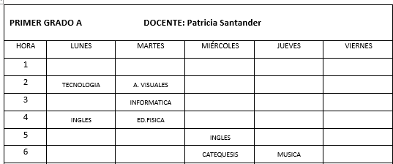
Primero A
Docente: Patricia Santander
HORARIO DE SALIDA DEL DÍA VIERNES 11:30 hs

Slide 4
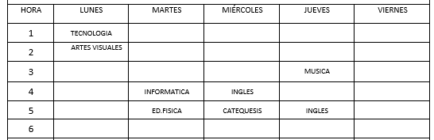
Primero B
Docente: Noelia Guardia
HORARIO DE SALIDA DEL DÍA VIERNES 11:30 hs

Slide 5
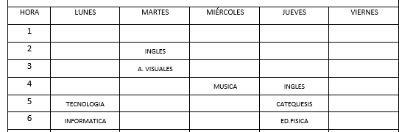
Segundo A
Docente: Verónica Parra
HORARIO DE SALIDA DEL DÍA VIERNES 11:30 hs

Slide 6
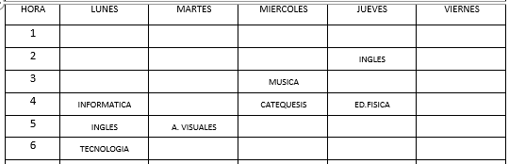
Segundo B
Docente: Cynthia Reyes
HORARIO DE SALIDA DEL DÍA VIERNES 11:30 hs

Slide 7
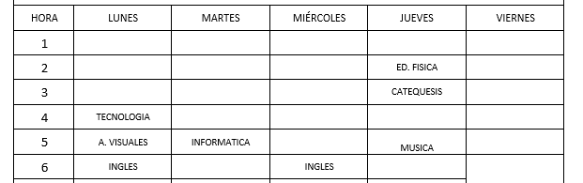
Tercero A
Docente: Beatriz Pereyra
HORARIO DE SALIDA DEL DÍA VIERNES 11:30 hs

Slide 8
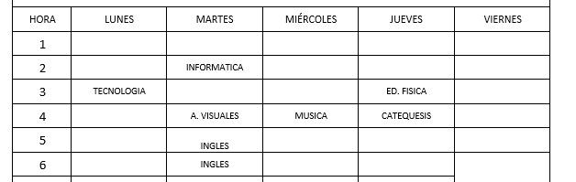
Tercero B
Docente: María Isabel Sirena
HORARIO DE SALIDA DEL DÍA VIERNES 11:30 hs

Slide 9
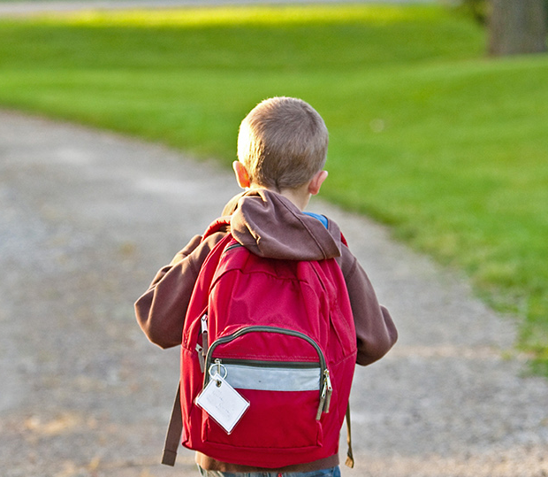
Gracias
Equipo Directivo

